Slide 1
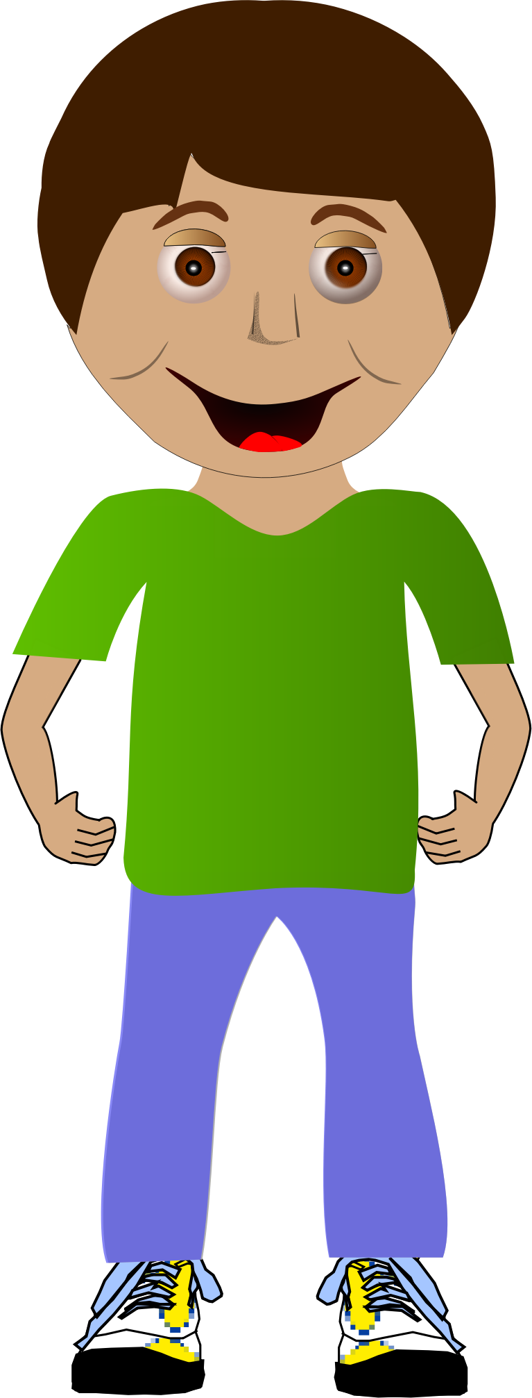
il

Slide 2
elle

Slide 3
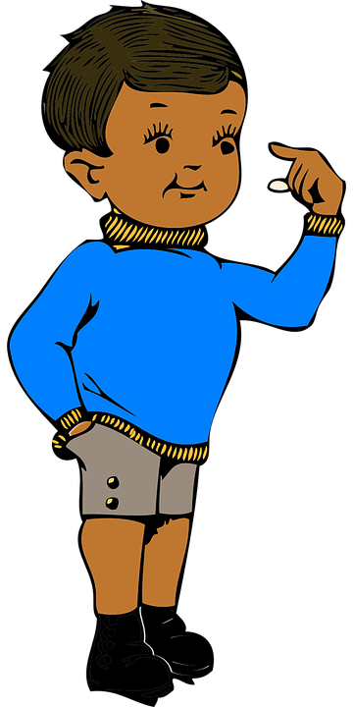
je

Slide 4
le

Slide 5
la

